Slide 1

Progetto di: Fenili Lorenzo, Perico Luca e Messi Silvio
Scopo del progetto: analisi di dati ricevuti da sensori applicati sul corpo umano

Slide 2
Punti forti del progetto:
1.Finestra di 500 campioni
2.Gestione delle finestre sovrapposte
3.Gestione degli eventi a cavallo delle finestre
4.Gestione multithreading

Slide 3
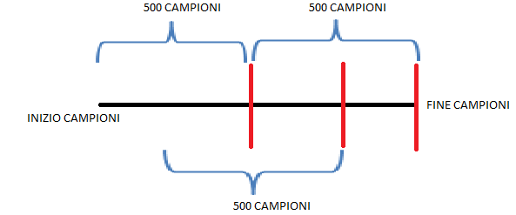
Finestra di 500 campioni
Catturiamo 500 campioni per volta per far si che i grafici e i campioni acquisiti vengano lavorati e visualizzati in tempo ‘’reale’’.

Slide 4
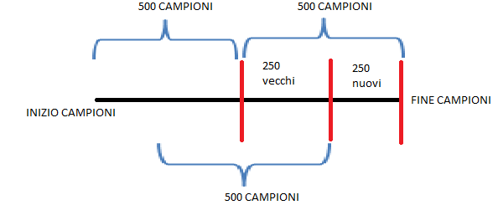
Gestione delle finestre sovrapposte
La prima finestra che cattura è di 500 campioni e successivamente grazie ad una struttura Buffer ne prendiamo 250 nuovi e 250 vecchi per non perdere gli eventi a cavallo delle finestre.

Slide 5
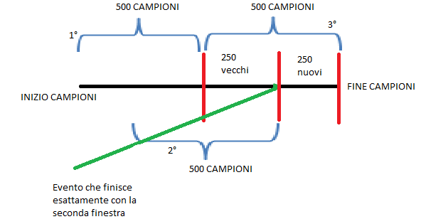
Gestione degli eventi a cavallo delle finestre
Gli eventi che finiscono esattamente con la finestra corrente non vengono calcolati perché quasi sicuramente finiranno con la finestra successiva a meno che non sia l’ultima finestra.

